Slide 1
程序设计基础
第5章 数 组

Slide 2
第5章 数组
本章重点介绍 ：
5.1 概述
5.2 一维数组
5.3 二维数组
5.4 字符数组与字符串

Slide 3
5.1 数组概述
数组：是用一个名字表示的一组相同类型的数据的有序集合， 这个名字就称为数组名。
数组元素：数组中的数据分别存储在用下标区分的变量中，也称为下标变量。
数组的类型就是该 数组的数组元素的数据类型
例如：可以定义实型数组：float score[5] 。包含5个数组元素，存储存放5个学生成绩。
数组属于构造数据类型。构造数据类型是由基本类型数据按一定规则构成的。

Slide 4
5.2 一维数组
5.2.1 一维数组的定义
数据类型 数组名[整型常量表达式];
例如： int a[10];
float score[5];
“数据类型”： 是数组元素的数据类型。
“数组名”: 遵循C语言标识符规则。
“整型常量表达式”：数组的长度。可以是整型常量、整型常量表达式或符号常量。
Notes:
强调顺序性和连续性
画图

Slide 5
5.2.2 一维数组元素的引用
1．一维数组元素的表示形式
数组名[下标表达式 ]
其中：“下标表达式”：只能是整型表达式。
例如： score[0]，total += score[i]
数组下标从0开始。
一维数组的数组元素在内存里按顺序存放。
数组名代表数组的首地址，即score的值与score[0] 的地址值(&score[0])相同。

Slide 6
例如：x= score[2] ; // [ ]是下标运算符
计算score[2]地址： 2000 _{H} +2*4 _{H} =2008 _{H}
取出2008的内容(67.5)赋给x
2000_{H}
2004_{H}
2008_{H}
200C_{H}
2010_{H}
91.5
34.5
67.5
72.0
84.0
score[0]
score[1]
score[2]
score[3]
score[4]
C编译系统不做越界
检查。超出数组范围
对数组元素操作会
产生逻辑错误。
2014_{H}
?
score[5]
Notes:
回看下标越界 损人不利己 如何根据score找到score[2]

Slide 7
例如：#define N 30
int fib[N];
fib[0]=fib[1]=1;
for(n=2;n<N;n++)
fib[n]=fib[n-1]+fib[n-2];
Notes:
数组名可以看作一个地址常量，不是变量带下标才是变量，下标操作的灵活性，从小到大，从大到小，顺序可控制

Slide 8
5.2.3 一维数组的初始化
初始化：在定义数组时给数组元素赋值。
1．在定义数组时，对全部数组元素赋初值
例如：int a[5]={0,1,2,3,4};
此时可以省略数组长度，例如：int a[ ]={0,1,2,3,4};
2．在定义数组时，对部分数组元素赋初值
例如：int a[5]={1,2,3};系统为其余元素赋 0 。
3．当初值的个数多于数组元素的个数时，编译出错
例如： int a[5]={0,1,2,3,4,5};

Slide 9
5.2.4 一维数组应用举例
【例5-2】（教材P144）设计一个程序，将n个人某门课程的成绩输入计算机后输出最高分和最低分。
思路：
1、将n个人的成绩输入到一个一维数组中。
2、求若干个数的最大值或最小值常采用打擂台的方法：
首先，指定某数为最大值或最小值的擂主：
如：max=a[0], min=a[0]
然后，将其他各数依次与擂主进行比较（循环嵌套分支）
3、当所有的数都比较完之后，输出max和min的值。

Slide 10
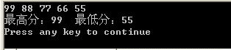
#include "stdio.h"
#define N 5
void main( )
{ int a[N],max,min,i;
for(i=0; i<N; i++)
scanf("%d",&a[i]);
min=max=a[0];
for (i=1; i<N; i++)
if (a[i]<min) min=a[i]; /* min存放最小值 */
else if (a[i]>max) max=a[i]; /* max存放最大值 */
printf("最高分：%d 最低分：%d",max,min);
printf("\n");
}
Notes:
编译器：加循环，变成选择法排序

Slide 11
【例5-5】用选择法对输入的一组成绩按从低分到高分的顺序排序并输出。
11
Notes:
从例5-4板书修改

Slide 12
以6个数：4、7、5、6、8、1为例，按从小到大顺序用选择法排序。方法如下：
4 7 5 6 8 1
第一趟(j=0)排序结果: 1 7 5 6 8 4 i ： 1~N-1
第二趟(j=1)排序结果: 1 4 7 6 8 5 i ： 2~N-1
第三趟(j=2)排序结果: 1 4 5 7 8 6 i ： 3~N-1
第四趟(j=3)排序结果: 1 4 5 6 8 7 i ： 4~N-1
第五趟(j=4)排序结果: 1 4 5 6 7 8 i ： 5~N-1
外循环： j： 0~N-1-1
内循环：i： j+1~N-1
本趟擂主与其后元素比较
for (j=0; j<N-1; j++)
for(i=j+1; i<N; i++)
if (a[j]>a[i])
{ t=a[j];a[j]=a[i];a[i]=t; }
12
Notes:
得出的过程
比较6个数，第一趟J=0，i从1到N-1，比较5次。
J要从0开始

Slide 13
选择排序算法（优化）：
for(j = 0; j < N - 1; j++)
{
k = j;
for (i = j + 1; i < N; i++)
if (a[i] < a[k]) k = i; /*k存放最小值元素下标 */
if(k != j)
{
t = a[j]; /*交换*/
a[j] = a[k];
a[k] = t;
}
}

Slide 14
【例5-4】用冒泡法（也称起泡法）对输入的一组成绩按从低分到高分的顺序排序并输出。
14
Notes:
看书

Slide 15
将6个数：4、7、5、6、8、1按从小到大顺序用冒泡法排序，方法如下：
4 7 5 6 8 1
第一趟(j=1)排序结果: 4 5 6 7 1 8 i： 0~N-1-1
第二趟(j=2)排序结果: 4 5 6 1 7 8 i： 0~N-1-2
第三趟(j=3)排序结果: 4 5 1 6 7 8 i： 0~N-1-3
第四趟(j=4)排序结果: 4 1 5 6 7 8 i： 0~N-1-4
第五趟(j=5)排序结果: 1 4 5 6 7 8 i： 0~N-1-5
外循环： j： 1~N-1
内循环：i： 0~N-1-j
相邻元素a[i]与a[i+1]比较
for (j=1; j<=N-1; j++)
for (i=0; i<N-j; i++)
if (a[i]>a[i+1])
{ t=a[i];a[i]=a[i+1];a[i+1]=t; }
15
Notes:
6个数，第一趟，
N-1-j的由来，确定8时，i到4，即6-1-1，与相邻元素比较i与i+1有关

Slide 16
5.2.5 一维数组（名）作函数参数
数组名作函数的实参，传递的是数组的首地址
数组名表示数组在内存中的起始地址。
例如：数组a在内存中从2000地址开始存放,则a的值为2000。2000是地址值，是指针类型的数据（第6章中将介绍指针类型），要存放在指针变量中。

Slide 17
实参是一维数组名，形参也应定义为一维数组形式，形参数组的长度可以省略，但[ ]不能省，否则就不是数组形式了。
例： 定义形参int a[10] 与int a[ ]等价，a为一个指针变量。
传递的是实参数组名，即数组的首地址，因此，实参和形参是同一个数组的第一个元素地址，用下标访问的是内存中同一段存储空间。
Notes:
解释：
“值传递”的含义是，在调用函数时，将实参变量的值取出来，复制给形参变量，使形参变量在数值上与实参变量相等。在函数内部使用从实参中复制来的值进行处理。
Ｃ语言中的实参可以是一个表达式，调用时先计算表达式的值，再将结果（值）复制到形参变量中，一旦函数执行完毕，这些存储单元所保存的值不再保留。
形式参数是函数的局部变量，仅在函数内部才有意义。
函数间形参变量与实参变量的值的传递过程类似于日常生活中的“复印”操作。

Slide 18
【例5-6】用冒泡法
将10个整数排序。
void printarr( int b[10] ) // int b[ ]
{ int i;
for (i=0; i<10; i++)
printf("%5d",b[i]);
printf("\n");}
void sort(int b[ ],int n);
void printarr(int b[ ]);
void main( )
{ int a[10] = {……}; printf("Before sort:\n");
printarr(a);
sort(a,10);
printf("After sort:\n");
printarr(a);}
void sort( int *b , int n)
{ int i,j,t;
for (i=1; i<n; i++)
for (j=0; j<n-i; j++ )
if (b[j]>b[j+1]) { t=b[j];b[j]=b[j+1];b[j+1]=t; }}
Notes:
画图讲冒泡，强化
插入法：
for(i=1;i<n;i++)
{
for(j=i-1;j>= 0;j--)
{
if(a[j+1]<a[j]){t=a[j];a[j]=a[j+1];a[j+1]=t;}
}
}

Slide 19
【思考题】如果班里有50名同学，出现同一天生日的概率高达97%左右。编程用计算机随机模拟，再统计结果。
提示：
主函数，int birthday[50], same=0;
for(0<=i<10000) {
randomBirthday(birthday,50);//实参数组名
if(isSameWithTwo(birthday,50)) same++; }
编写2个功能函数：
① randomBirthday：模拟生成50个1~365的随机数存入数组（见上机指导P40，四、编程题 2、3， rand函数）；
② isSameWithTwo ：50个数两两比较，判断是否存在相等，相等，return 1，不相等return 0
Notes:
板书：isSameWithTwo 函数
#include <iostream>
#include <ctime>
using namespace std;
void randomBirthday(int [],int );
int isSameWithTwo(int *,int );
int main( )
{
srand(time(NULL)); //生成随机数种子
int birthday[50];
int i,same=0;
for(i=0;i<10000;i++)
{
randomBirthday(birthday,50);
if(isSameWithTwo(birthday,50)) same++;
}
cout<<"10000次测试，有"<<same<<" 次出现相同的，相同的概率是:"<<same*1.0/10000<<endl;
return 0;
}
//随机生成50个人生日
void randomBirthday(int a[],int n)
{
int i;
for(i=0;i<n;i++)
a[i]=(rand()%365)+1;
}
//判断如果两个人相同函数
int isSameWithTwo(int *a,int n)
{
int i,j;
for(i=0;i<n-1;i++)
{
for(j=i+1;j<n;j++)
{
if(a[i]==a[j]) return 1;
}
}
return 0;
}

Slide 20
5.3 二维数组
5.3.1 二维数组的定义
数据类型 数组名[常量表达式1][常量表达式2];
例如： 定义一个2行3列， float类型二维数组x：
float x[2][3];
Notes:
常量表达式2是一维数组定义中的数组大小，常量表达式1是表示一维数组的个数

Slide 21
一维数组是多个数值的单列表示。例：int a[10];
a
a[0]
a[1]
a[2]
a[3]
a[4]
a[5]
a[6]
a[7]
a[8]
a[9]
二维数组则是数值的表格，它具有2个下标值，是2个单列表构成的二维表格。 例： float x[2][3];
x[0][0] | x[0][1] | x[0][2]
x[1][0] | x[1][1] | x[1][2]

Slide 22
5.3.2 二维数组元素的引用
数组元素的表示形式 ：
数组名［行下标表达式］［列下标表达式］
例： int x[2][3]; x[1][1]=5;
二维数组元素x[i][j];在内存中的排列顺序
（行优先原则）：
x
2000_{H}
2004_{H}
2008_{H}
200c_{H}
2010_{H}
2014_{H}
x[0][0]
x[0][1]
x[0][2]
x[1][0]
x[1][1]
x[1][2]
1
int i,j;
int k=1;
for(i=0;i<2;i++)
for(j=0;j<3;j++)
x[i][j]=k++;
2
x[0]
3
4
5
x[1]
6
Notes:
行下标表示是第几个一维数组，列表示是一个一维数组中的那个位置
板书：杨辉三角数据的形成通项
x[1]
#include <stdio.h>
void main()
{ int a[5][3];
a[1,2]=1; /* 应写成 a[1][2]=1; */
printf("%d\n",a[1]);
}
--------------------Configuration: 1 - Win32 Debug--------------------
Compiling...
11.cpp
C:\Documents and Settings\Administrator\桌面\程序设计2015\2015 例程_mw\test\1\11.cpp(4) : error C2440: '=' : cannot convert from 'const int' to 'int [3]'
There are no conversions to array types, although there are conversions to references or pointers to arrays
Error executing cl.exe.
11.obj - 1 error(s), 0 warning(s)

Slide 23
5.3.2 二维数组元素的引用
数组元素的表示形式 ：
数组名［行下标表达式］［列下标表达式］
例： float x[2][3]; x[1][1]=5;
Notes:
行下标表示是第几个一维数组，列表示是一个一维数组中的那个位置
板书：杨辉三角数据的形成通项
x[1]
#include <stdio.h>
void main()
{ int a[5][3];
a[1,2]=1; /* 应写成 a[1][2]=1; */
printf("%d\n",a[1]);
}
--------------------Configuration: 1 - Win32 Debug--------------------
Compiling...
11.cpp
C:\Documents and Settings\Administrator\桌面\程序设计2015\2015 例程_mw\test\1\11.cpp(4) : error C2440: '=' : cannot convert from 'const int' to 'int [3]'
There are no conversions to array types, although there are conversions to references or pointers to arrays
Error executing cl.exe.
11.obj - 1 error(s), 0 warning(s)

Slide 24
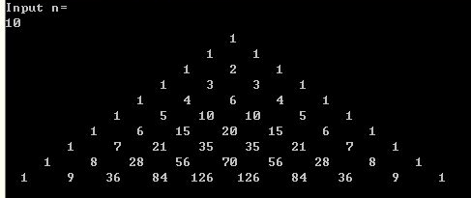
杨辉三角（二项式系数在三角形中的几何排列）：上机指导，P56 四、编程题 5
int m,n,a[6][6];
for(m=0;m<6;m++)
a[m][0]=a[m][m]=1;
for(m=2;m<6;m++)
for(n=1;n<m;n++)
a[m][n]=a[m-1][n-1]+a[m-1][n];
1 | ？ | ？ | ？ | ？ | ？
1 | 1 | ？ | ？ | ？ | ？
1 | 2 | 1 | ？ | ？ | ？
1 | 3 | 3 | 1 | ？ | ？
1 | 4 | 6 | 4 | 1 | ？
1 | 5 | 10 | 10 | 5 | 1
Notes:
行下标表示是第几个一维数组，列表示是一个一维数组中的那个位置
板书：杨辉三角数据的形成通项
#include <stdio.h>
void main()
{ int a[5][3];
a[1,2]=1; /* 应写成 a[1][2]=1; */
printf("%d\n",a[1]);
}
--------------------Configuration: 1 - Win32 Debug--------------------
Compiling...
11.cpp
C:\Documents and Settings\Administrator\桌面\程序设计2015\2015 例程_mw\test\1\11.cpp(4) : error C2440: '=' : cannot convert from 'const int' to 'int [3]'
There are no conversions to array types, although there are conversions to references or pointers to arrays
Error executing cl.exe.
11.obj - 1 error(s), 0 warning(s)

Slide 25
杨辉三角：上机指导，P56 四、编程题 5
int m,n,a[6][6];
for(m=0;m<6;m++)
a[m][0]=a[m][m]=1;
for(m=2;m<6;m++)
for(n=1;n<m;n++)
a[m][n]=a[m-1][n-1]+a[m-1][n];
1 | ？ | ？ | ？ | ？ | ？
1 | 1 | ？ | ？ | ？ | ？
1 | 2 | 1 | ？ | ？ | ？
1 | 3 | 3 | 1 | ？ | ？
1 | 4 | 6 | 4 | 1 | ？
1 | 5 | 10 | 10 | 5 | 1
Notes:
行下标表示是第几个一维数组，列表示是一个一维数组中的那个位置
板书：杨辉三角数据的形成通项
#include <stdio.h>
void main()
{ int a[5][3];
a[1,2]=1; /* 应写成 a[1][2]=1; */
printf("%d\n",a[1]);
}
--------------------Configuration: 1 - Win32 Debug--------------------
Compiling...
11.cpp
C:\Documents and Settings\Administrator\桌面\程序设计2015\2015 例程_mw\test\1\11.cpp(4) : error C2440: '=' : cannot convert from 'const int' to 'int [3]'
There are no conversions to array types, although there are conversions to references or pointers to arrays
Error executing cl.exe.
11.obj - 1 error(s), 0 warning(s)

Slide 26
5.3.3 二维数组的初始化
1．按行赋初值
例：int a[2][3]={{1,2,3},{4,5,6}}
初始化后a的逻辑结构： 1 2 3
4 5 6
2．按数组元素在内存中排列的顺序对各元素赋初值。
二维数组元素在内存中的排列顺序，行优先原则。
例：int a[2][3]={1,2,3,4,5,6}
3．给部分元素赋初值
例：int a[2][3]={{1},{4}};
初始化后a的逻辑结构： 1 0 0
4 0 0
Notes:
1、逻辑
2、物理
int a[2][3]={1,4};
初始化后结果： 1 4 0
0 0 0
#include <stdio.h>
void main()
{ int a[2][3]={1,4},i,j;
for(i=0;i<2;i++)
{for(j=0;j<3;j++)
printf("%d ",a[i][j]);
printf("\n");
}
}

Slide 27
4．数组初始化时，行长度可省，列长度不能省
例如：int a[][3]={1,2,3,4,5,6,7};
int b[][4]={{1},{4,5}};
初始化后的逻辑结构：
a :
a[0]: 1 2 3
a[1]: 4 5 6
a[2]: 7 0 0
b ：
b[0]: 1 0 0 0
b[1]: 4 5 0 0
Notes:
只能省略第一维数组大小

Slide 28
5.3.4 二维数组应用举例

Slide 29
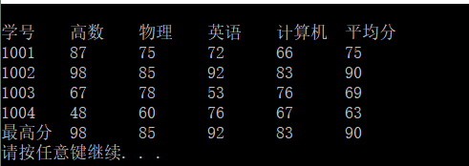
【例5-8】某班有N名学生，期末考试课程有高数、物理、英语和计算机。设计一个程序实现如下功能：
（1）统计每个学生的平均分。
（2）统计每门课程的最高分。
思路：
二维数组存放数据；平均分占一列
课程对应列求最值：擂台法

Slide 30
程序如下：
a[4][6]（内存）物理结构：
1001
87
75
72
66
？
1002
98
85
92
83
？
1003
67
78
53
76
？
1004
48
60
76
67
？
/* 1、 键盘输入数据*/
程序运行情况如下：
1001 87 75 72 66
1002 98 85 92 83
1003 67 78 53 76
1004 48 60 76 67
#define N 4
void main( )
{ int a[N][6],i,j,sum,max;
for (i=0;i<N;i++) //包括学号，4行5列
for (j=0;j<5;j++)
scanf("%d",&a[i][j]);
a[4][6]（二维表格）逻辑结构：
1001 87 75 72 66 ？1002 98 85 92 83 ？1003 67 78 53 76 ？1004 48 60 76 67 ？

Slide 31
a[4][6]（内存）物理结构：
1001
87
75
72
66
75
1002
98
85
92
83
90
1003
67
78
53
76
69
1004
48
60
76
67
63
/* 2、求每人各门成绩平均分，存入数组第6列 */
for (i=0;i<N;i++)
{ sum=0; //内层循环累加器清零
for (j=1;j<5;j++) /* 求某一学生的总成绩 */
sum=sum+a[i][j];
a[i][5]=(int)(sum/4.0+0.5); //计算平均成绩四舍五入
}
a[4][6]（二维表格）逻辑结构：
1001 87 75 72 66 75
1002 98 85 92 83 90
1003 67 78 53 76 69
1004 48 60 76 67 63

Slide 32
/* 3、表格输出每个人成绩和平均分，
包括，表头和4行6列数据*/
printf("\n学号\t高数\t物理\t英语\t计算机\t平均分\n");
for (i=0;i<N;i++) //4行
{ for (j=0;j<=5;j++) //6列
printf("%d\t",a[i][j]);
printf("\n");
}
学号 高数 物理 英语 计算机 平均分
1001 87 75 72 66 75
1002 98 85 92 83 90
1003 67 78 53 76 69
1004 48 60 76 67 63

Slide 33
/* 4、输出每个人4门课程和平均分的最高分*/
printf("最高分\t");
for (j=1;j<=5;j++)
{ max=a[0][j]; //内层循环初始化，设定擂主
for (i=1;i<N;i++) //打擂台求每列最高分
if (a[i][j]>max) max=a[i][j];
printf ("%d\t", max); // 输出每列的最高分
}
printf("\n");
}
学号 高数 物理 英语 计算机 平均分
1001 87 75 72 66 75
1002 98 85 92 83 90
1003 67 78 53 76 69
1004 48 60 76 67 63
最高分 98 85 92 83 90

Slide 34
5.3.5 二维数组（名）作函数参数
由于传递的二维数组名是数组首地址，因此，被调函数与调用函数中处理的是同一个数组，即内存中的同一段存储空间。
用二维数组名作实参时，与之相对应的形参也应该定义为一个与之类型相同的指针变量，本章以形参二维数组形式来定义，注意二维数组形式中列的大小不能省略。例：
定义形参可以定义为int arra[3][4] 或int arra[ ][4] 。而定义形参int arra[ ][ ] 不合法。

Slide 35
【例5-10】编程序，将矩阵转置。设转置前为a矩阵，转置后为b矩阵，如下所示：
思路：矩阵转置就是将一个二维数组的行和列元素互换。将a[0][0]⇒b[0][0]，a[0][1]⇒ b[1][0]，a[0][2]⇒b[2][0]，a[1][0]⇒b[0][1]，…，a[i][j]⇒b[j][i]，…。
1 5 9
2 6 10
3 7 11
4 8 12
1 2 3 4
5 6 7 8
9 10 11 12
a=
b=

Slide 36
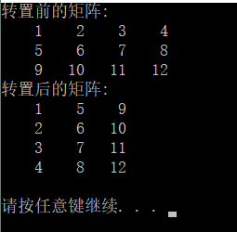
void turn(int arra[ ][4],int arrb[ ][3]); /* 函数声明 */
#include "stdio.h"
void main( )
{ int a[3][4]={{1,2,3,4},{5,6,7,8},{9,10,11,12}}; int i,j,b[4][3];
printf("转置前的矩阵：\n");
…… /* 输出转置前的矩阵 */
turn(a,b); /* 调用函数完成转置 */
printf("转置后的矩阵：\n");
…… /* 输出转置后的矩阵 */
}
/* 矩阵转置函数 */
void turn( int arra[ ][4],int arrb[ ][3] )
{ int r, c;
for (r=0; r<3;r++) /* 矩阵转置 */
for (c=0; c<4; c++)
arrb[c][r]=arra[r][c];}
int (*arra)[4], int (*arrb)[3]
Notes:
/* arra、arrb分别接收数组a、b的首地址 */
等价第一个指向一维数组的指针变量， int (*arra)[4], 不是普通二级指针，其基类型是一维数组，即int [4]不能定义成int **arra, 其基类型为int *

Slide 37
【练习1】写出以下程序的输出结果。
#include<stdio.h>
void main()
{
int i, j, s = 0;
int a[3][3] = {1, 2, 3, 4, 5, 6, 7, 8, 9};
for(j = 0; j < 3; j++)
for(i = 0; i < 3; i++)
if(i == j) s += a[i][j] ;
printf("%d\n", s);
}
​
if(i < j) s += a[i][j] ;
答案：
11
答案：
15

Slide 38
数据统计应用 1、问题（现实）
某公司有四个工厂，分布在不同地区，同一段时间生产三种产品P1，P2，P3的产量（单位；吨） ，见表1；产品单件利润（单位；千元/吨），产品的体积（立方米/吨），见表2。计算每个工厂的2个指标的统计结果。
表1
表2
工厂\产品产量 | P1 | P2 | P3
甲 | 5 | 2 | 4
乙 | 3 | 8 | 2
丙 | 6 | 0 | 4
丁 | 0 | 1 | 6
产品\指标 | 单件利润 | 单件产品体积
P1 | 2 | 4
P2 | 1 | 3
P3 | 3 | 2

Slide 39
某公司有四个工厂，分布在不同地区，同时三种产品，
两个表格描述工厂生产产品状况：
其中，
A矩阵：4行分别表示四个工厂的生产情况，3列分布表示三种产品P1，P2，P3的产量（单位；吨）。
B矩阵：第1列表示三种产品的单件利润（单位；千元） ，第2列表示三种产品体积（立方米/吨）。
工厂\产品 | P1 | P2 | P3
甲 | 5 | 2 | 4
乙 | 3 | 8 | 2
丙 | 6 | 0 | 4
丁 | 0 | 1 | 6
产品\指标 | 单件利润 | 产品体积
P1 | 2 | 4
P2 | 1 | 3
P3 | 3 | 2

Slide 40

2、模型（概念）
设矩阵A、B、C，统计四个工厂的产品数据：
其中，第一列数据分别表示四个工厂的总利润，第二列分别表示四个工厂产品需要的总存储空间。
。
3、编程（计算机）
计算并查找：
① 总利润最大为哪个工厂，该工厂利润为多少？
② 总产品体积最小为哪个工厂，该工厂产品体积为多少？

Slide 41
5.4 字符数组与字符串

Slide 42
5.4.1字符数组与字符串的概念
字符数组
可以存放若干个字符,也可以存放字符串。
字符串
字符串的末尾必须有'\0'字符， '\0'的ASCII值为0。
C | h | i | n | a | \0
42

Slide 43
5.4.2 字符数组的定义
例如：char c [10];
c数组是一维字符数组，可以存放10个字符
或1个长度不大于9的字符串。
再例如：char a[3][5];
a数组是二维的字符数组，可以存放15个字符
或3个长度不大于4的字符串。
C语言没有字符串变量，使用字符数组存放字符串。

Slide 44
5.4.3 字符数组的初始化
1．用字符常量赋初值
例如：char c[5]={'a','b', 'c', 'd', 'e' };
再例如：char c[6]={'a','b', 'c', 'd', 'e', '\0' };
2．用字符串常量赋初值
例如：char c[5]= {"abc"};
再例如：char c[3][3]={"a","b","c"};
3．初始化时长度的省略
例如：char c[ ]={'a','b', 'c', 'd', 'e' };
再例如：char c[ ]= "abcde";

Slide 45
5.4.4 字符数组的引用
1．对字符数组元素的引用
【例5-11】对字符数组c1赋 ‘0’～‘9’，对字符数组c2赋 ‘A’～‘Z’，然后输出c1和c2数组中的数据。

Slide 46
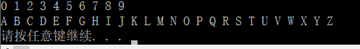
void main( )
{ char c1[10],c2[26]; int i;
for (i=0; i<10; i++)
c1[i]=i+'0' ; /* '0'～'9' 的ASCII码值赋给c1[i] */
for (i=0; i<26; i++)
c2[i]=i+'A'; /* 'A'～'Z' 的ASCII码值赋给c2[i] */
for (i=0; i<10; i++)
printf("%c ",c1[i]);
printf("\n");
for (i=0; i<26; i++)
printf("%c ",c2[i]);
printf("\n");
}
Notes:
算法：查表法

Slide 47
2．对字符数组的整体引用
字符数组中存放字符串时可以整体引用

Slide 48
⑴ 输出字符串
例如：
char c[ ]= "China";
printf("%s",c);
输出结果为：
China
C是数组首地址
再例如：
char c[ ]="pascal\0basic";
printf("%s",c);
输出结果为：
pascal
输出时遇 '\0' 为止
48

Slide 49
⑵ 输入字符串
例如：
#include "stdio.h"
void main( )
{char c1[20],c2[20];
scanf( "%s%s",c1,c2);
printf("%s\n%s\n",c1,c2);
}
2个字符串用空白符隔开，分别赋给一维数组c1、c2。
程序运行情况如下：
Howareyou? 
Finethankyou. 
Howareyou?
Finethankyou.
可使用字符串输入函数gets
Notes:
使用二维数组存放字符串的好处，使用循环操作。 不要越界
输入：
Bei ke da
Beijing keji daxue
#include "stdio.h"
#define M 3
#define N 5
void main( )
{ char s[M][N];int i;
for(i=0;i<M;i++)
scanf( "%s",s[i]);
for(i=0;i<M;i++)
printf("%s ",s[i]);
printf("\n");
}

Slide 50
5.4.5 字符串处理函数
C语言中提供了丰富的字符串处理函数。
调用时，程序的前面要加入#include "stdio.h "
或 #include "string.h" 预处理命令。
（课程中心，http://cc.ustb.edu.cn/ 教学材料，
C语言 第5章 数组 P9-68 ）
50

Slide 51
1．字符串输入函数gets( )
调用格式：gets(str)
功能：从键盘读入一个字符串存入str数组中。
说明：str是数组名。
例如：
#include "stdio.h"
#include "string.h"
void main( )
{ char c1[20],c2[20];
gets(c1); gets(c2);
puts(c1); puts(c2);
}
程序运行情况如下：
How are you? 
Fine thank you. 
How are you?
Fine thank you.
51

Slide 52
2．字符串输出函数puts( )
调用格式：puts(str)
功能：输出一个字符串，输出后自动换行。
说明：str可以是字符数组名或字符串常量。
例如：
char str1[ ]= "China";
puts(str1);
puts("Beijing");
输出结果：
China
Beijing
52

Slide 53
3．字符串连接函数 strcat( str1,str2)
4．字符串复制函数 strcpy(str1,str2)
5．字符串比较函数 strcmp(str1,str2)
6．测试字符串长度函数 strlen(str)
7. 大写字母转换成小写字母函数 strlwr(str)
8. 小写字母转换成大写字母函数 strupr(str)
53
Notes:
str1必须
足够大

Slide 54
【练习2】写出以下程序的输出结果。
#include<stdio.h>
#include<stdlib.h>
void main()
{
char arr[2][4];
strcpy(arr[0], "you");
strcpy(arr[1], "me");
arr[0][3] = '&';
printf("%s\n", arr[0]);
}
​
答案：
you&me

Slide 55
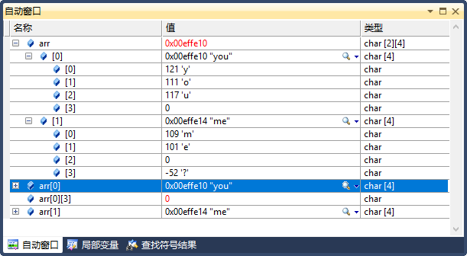
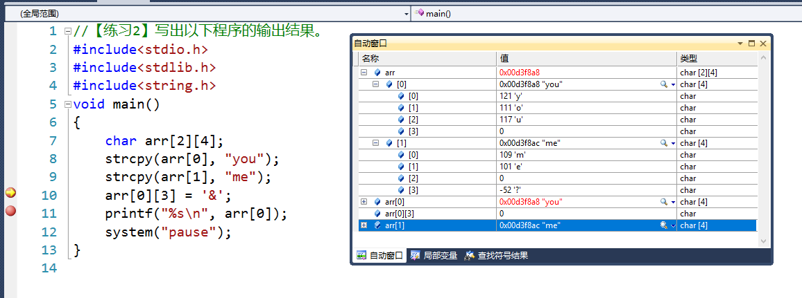

Slide 56
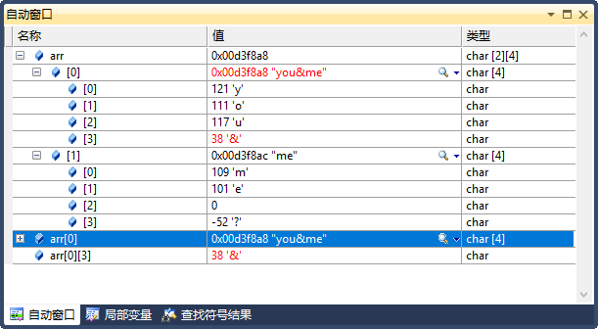
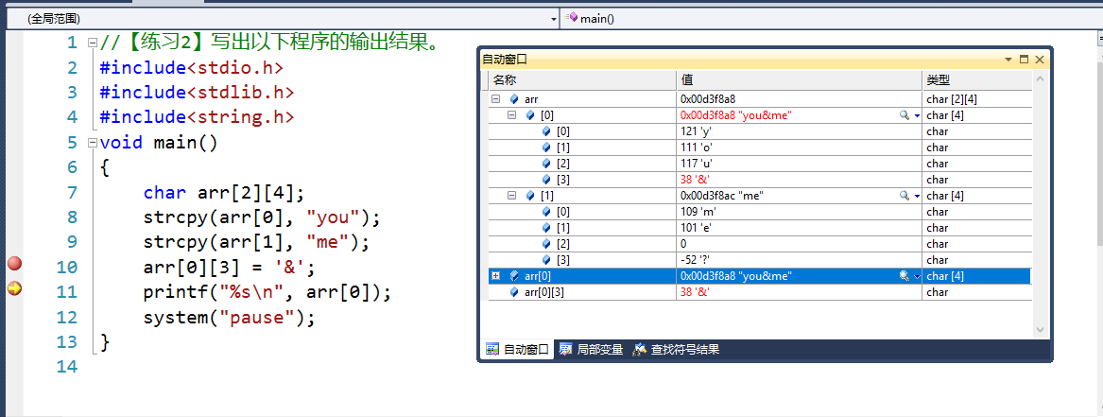

Slide 57
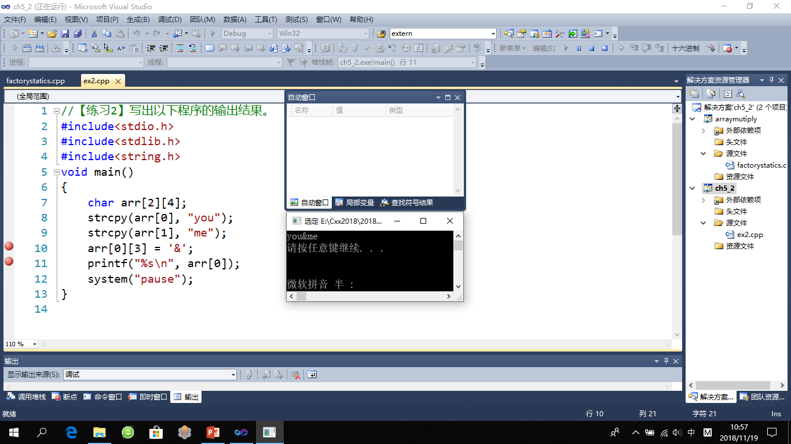

Slide 58
5.4.6 字符数组应用举例
【例5-12】从标准输入设备上输入一个字符串，分别统计其中数字、空格、字母及其他字符出现的次数。
思路：用gets( )函数将输入的字符串存放到一维字符数组中，然后判断每一个字符是否是数字、空格、大小写字母或其他字符，用循环实现。

Slide 59

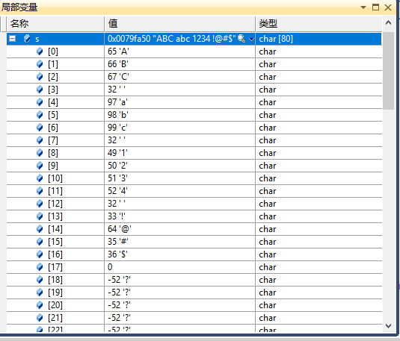
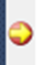
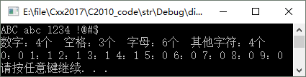
#include "stdio.h"
void main( )
{ char s[80]; int i,sp=0,oth=0,lett=0,dig=0;
gets(s);
for (i=0; s[i]!='\0'; i++)
if (s[i]>='0'&&s[i]<='9')
dig++;
else if (s[i]==' ')
sp++;
else if (s[i]>='A'&&s[i]<='Z'||s[i]>='a'&&s[i]<='z' )
lett++;
else oth++;
printf("数字：%d个 空格：%d个 字母：%d个 其他字符：%d个\n",dig,sp,lett,oth);
}

Slide 60
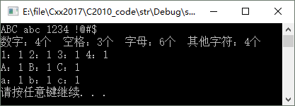
#include "stdio.h"
void main( )
{ char s[80];
int i, sp = 0, oth = 0, lett = 0, dig = 0, digdig[10] = {0};
gets(s);
for (i = 0; s[i] != '\0'; i++)
if (s[i] >= '0' && s[i] <= '9')
{ dig++; digdig[s[i] - '0']++; }
else if (s[i] == ' ') sp++;
else if (s[i] >= 'A' && s[i] <= 'Z' || s[i] >= 'a' && s[i] <= 'z' )
lett++;
else oth++;
printf("数字：%d个 空格：%d个 字母：%d个 其他字符：%d个\n",dig,sp,lett,oth);
for(int i = 0; i < 10; i++) printf("%d：%d ", i, digdig[i] );
printf("\n");
}

Slide 61
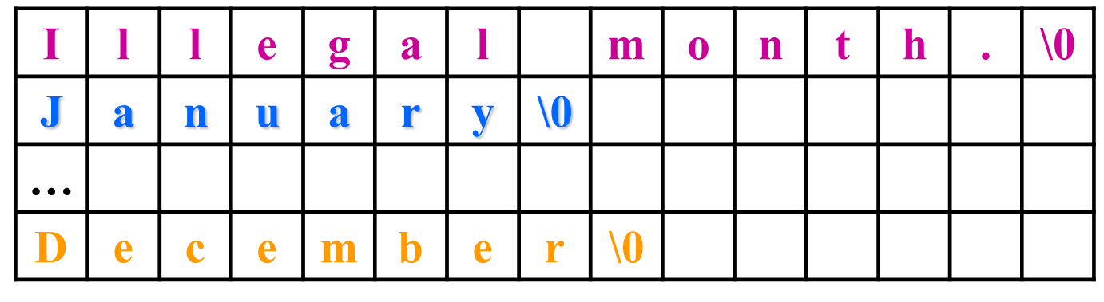
【例5-13】输入某月份的整数值1～12，输出该月份的英文名称。
思路：
将英文月份以字符串的形式存放到month[][15]中，一行存放一个月份单词。
month[0]
month[1]
month[12]

Slide 62
程序运行情况如下：
请输入月份：10
10：October
#include "stdio.h"
void main( )
{char month[ ][15]={"Illegal month.",
"January", "February", "March", "April",
"May", "June", "July", "August",
"September", "October","November","December"};
int m;
printf("\nInput month:");
scanf("%d",&m);
printf("%d:%s\n",m, (m<1||m>12)?month[0]:month[m] );
}
程序运行情况如下：
请输入月份：13
13：Illegal month.

Slide 63
【例】 编写两个矩阵相乘函数；以[2][2]*[2][1]为例
void main()
{ int A[2][2] = {{ 1, 1}, {2, 1} }, B[2][1] = {{2}, {1}},
C[2][1] = {0};
printf("矩阵A*矩阵B为:\n");
//调用矩阵乘法函数
for (int p = 0; p < 2; p++)
{ for (int q = 0; q < 1; q++)
printf("%d", C[p][q]);
printf("\n");
}
}
fun(A, B, C);

Slide 64
/* 编写两个矩阵相乘函数；以[2][2]*[2][1]为例
调用形式：fun(A, B, C);*/
void fun(int A[][2], int B[][1], int C[][1])
{
for (int p = 0; p < 2; ++p)
{
for (int q = 0; q < 1; ++q)
{
for (int k = 0; k < 2; ++k)
C[p][q] += A[p][k] * B[k][q];
}
}
}

Slide 65
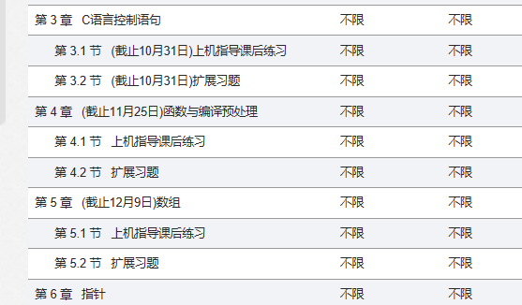

Slide 66


n个人中选出m个人参加表演，求有多少种选法
Notes:
程序题参考代码: #include <stdio.h> int compute(int n, int k) { if (k == 0) { return 1; } else { return (n * compute(n - 1, k - 1)) / k; } } int main() { int m, n; scanf("%d %d", &m, &n); printf("%d\n", compute(m, n)); return 0;}

Slide 67
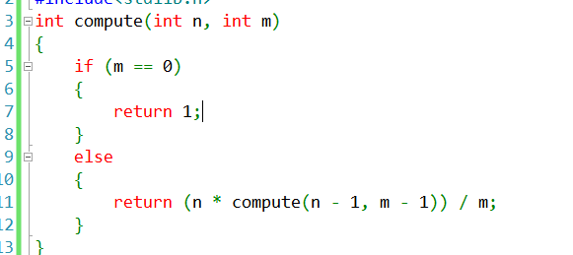

Slide 68
给你一个数n(0 < n < 1,000,000 ) ，n遵循下面的规律：当n=1，n = 1；当n为偶数， n = n/2；当n为奇数， n = 3*n+1。自定义一个函数Turn_to_one(int n)，输入n，按上述规律最后转为1。输出每次变化的值，并计算转换的次数。
Notes:
#include <stdio.h> void Turn_to_one(int n); int main() { int n; scanf("%d", &n); Turn_to_one(n); return 0; } void Turn_to_one(int n) { int step = 0; while(n != 1){ if(n % 2 == 0) n = n/2; else n = 3*n + 1; printf("%d ", n); step++; } printf("\n"); printf("%d", step); }

Slide 69
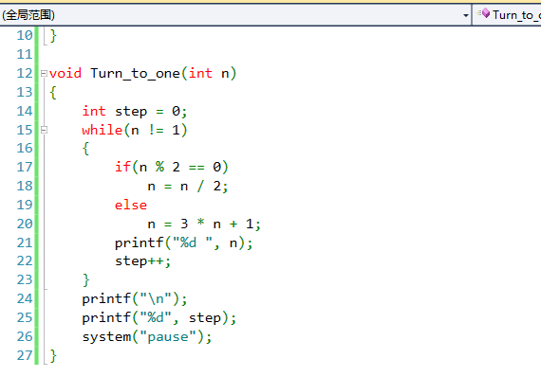

Slide 70
用递归法将一个整数转换成字符串形式输出

Slide 71
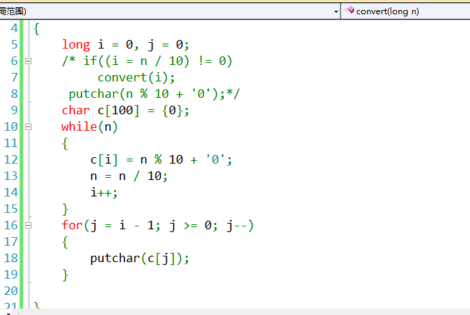

Slide 72
现有一个m * n的网格，从最左上角出发，每次只能向右或者向下移动一格，问有多少种不同的方法可以到达最右下角的格子
Notes:
F(n,0) = 1; F(n,k=n)=1; F(n,k) = F(n-1,k)+F(n-1,k-1)

Slide 73
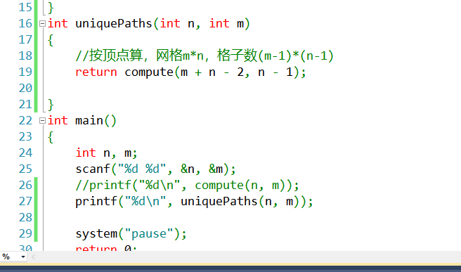

Slide 74
可以用高中学过的排列组合来解，见下图一个6*6的格子，从A走到B: 要从A到B，必须向左走6步，向下也走6步，一共12步，我们可以从向下走入手，向下走的方法即从12步里选出6步向下，一共有C(12,6)种，因此从A到B的路线共有组合数C(12,6)种。 对于m*n的格子，一样的，就是从m+n步中选出m步向下或n步向右，因此为C(m+n,m)=C(m+n,n)种

